Slide 1


云南大学《 开源GIS 》课程第三章
开源GIS软件开发环境
罗 新
云南大学 地球科学学院
邮箱: xinluo_xin@ynu.edu.cn
地址：地球科学学院1327办公室

Slide 2
云南大学《 开源GIS 》课程第三章
Python开发环境配置
罗 新
云南大学 地球科学学院
邮箱: xinluo_xin@ynu.edu.cn
地址：地球科学学院1327办公室

Slide 3
目录
一
开源Linux操作系统简介
二
开源软件管理工具
三
Python开发环境配置

Slide 4
一、开源Linux操作系统简介

Slide 5
一. 开源Linux操作系统简介
1、基本概念
操作系统：是指直接管理系统硬件和资源（如 CPU、内存和存储空间）的软件。操作系统位于软件与硬件之间，负责在所有软件与相关的物理资源之间建立连接。
Linux 系统：是一款基于GNU/GPL开源许可的免费开源操作系统。只要符合相应的许可条件，任何人都可以运行、研究、修改和重新分发源代码，甚至还可以销售修改后代码的副本。

Slide 6




一. 开源Linux操作系统简介
1、基本概念
Linux 发行版（也被叫做GNU/Linux 发行版），为用户预先整合好的Linux作业系统及各种应用软件。Linux发行版通常包含了包括桌面环境、办公套件、媒体播发器、数据库等应用软件。
Notes:
Linux发行版：用户不需要重新编译，在直接安装之后，只需要小幅度更改设定就可以使用。

Slide 7
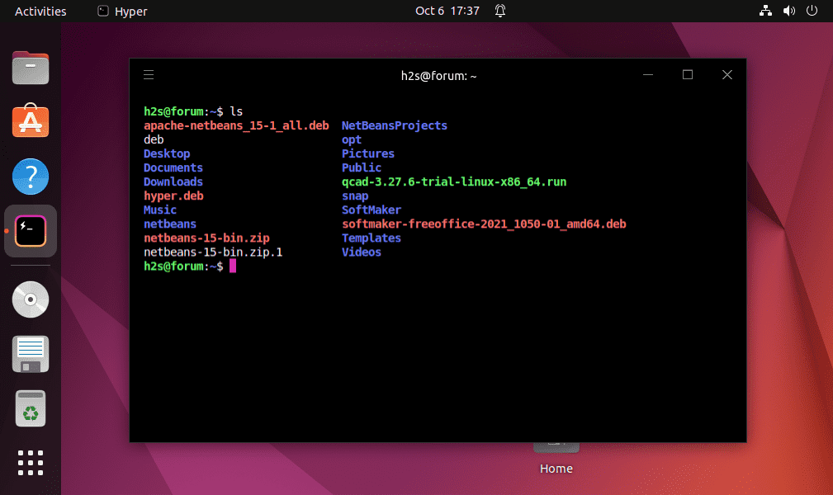
一. 开源Linux操作系统简介
1、常用命令行指令
Linux命令行工具/Windows Powershell命令行工具：
ls: 查看文件夹保护文件；cd: 切换目录；pwd: 查看当前路径；
touch (powershell: new-item): 新建文件 ；
mkdir: 创建文件夹；
rm: 删除文件；
mv: 移动文件；
cp: 复制文件;
Notes:
Windows powershell 演示。低版本windows系统需预装。
Windows powershell比cmd功能更加强大。

Slide 8
二、开源软件开发工具

Slide 9
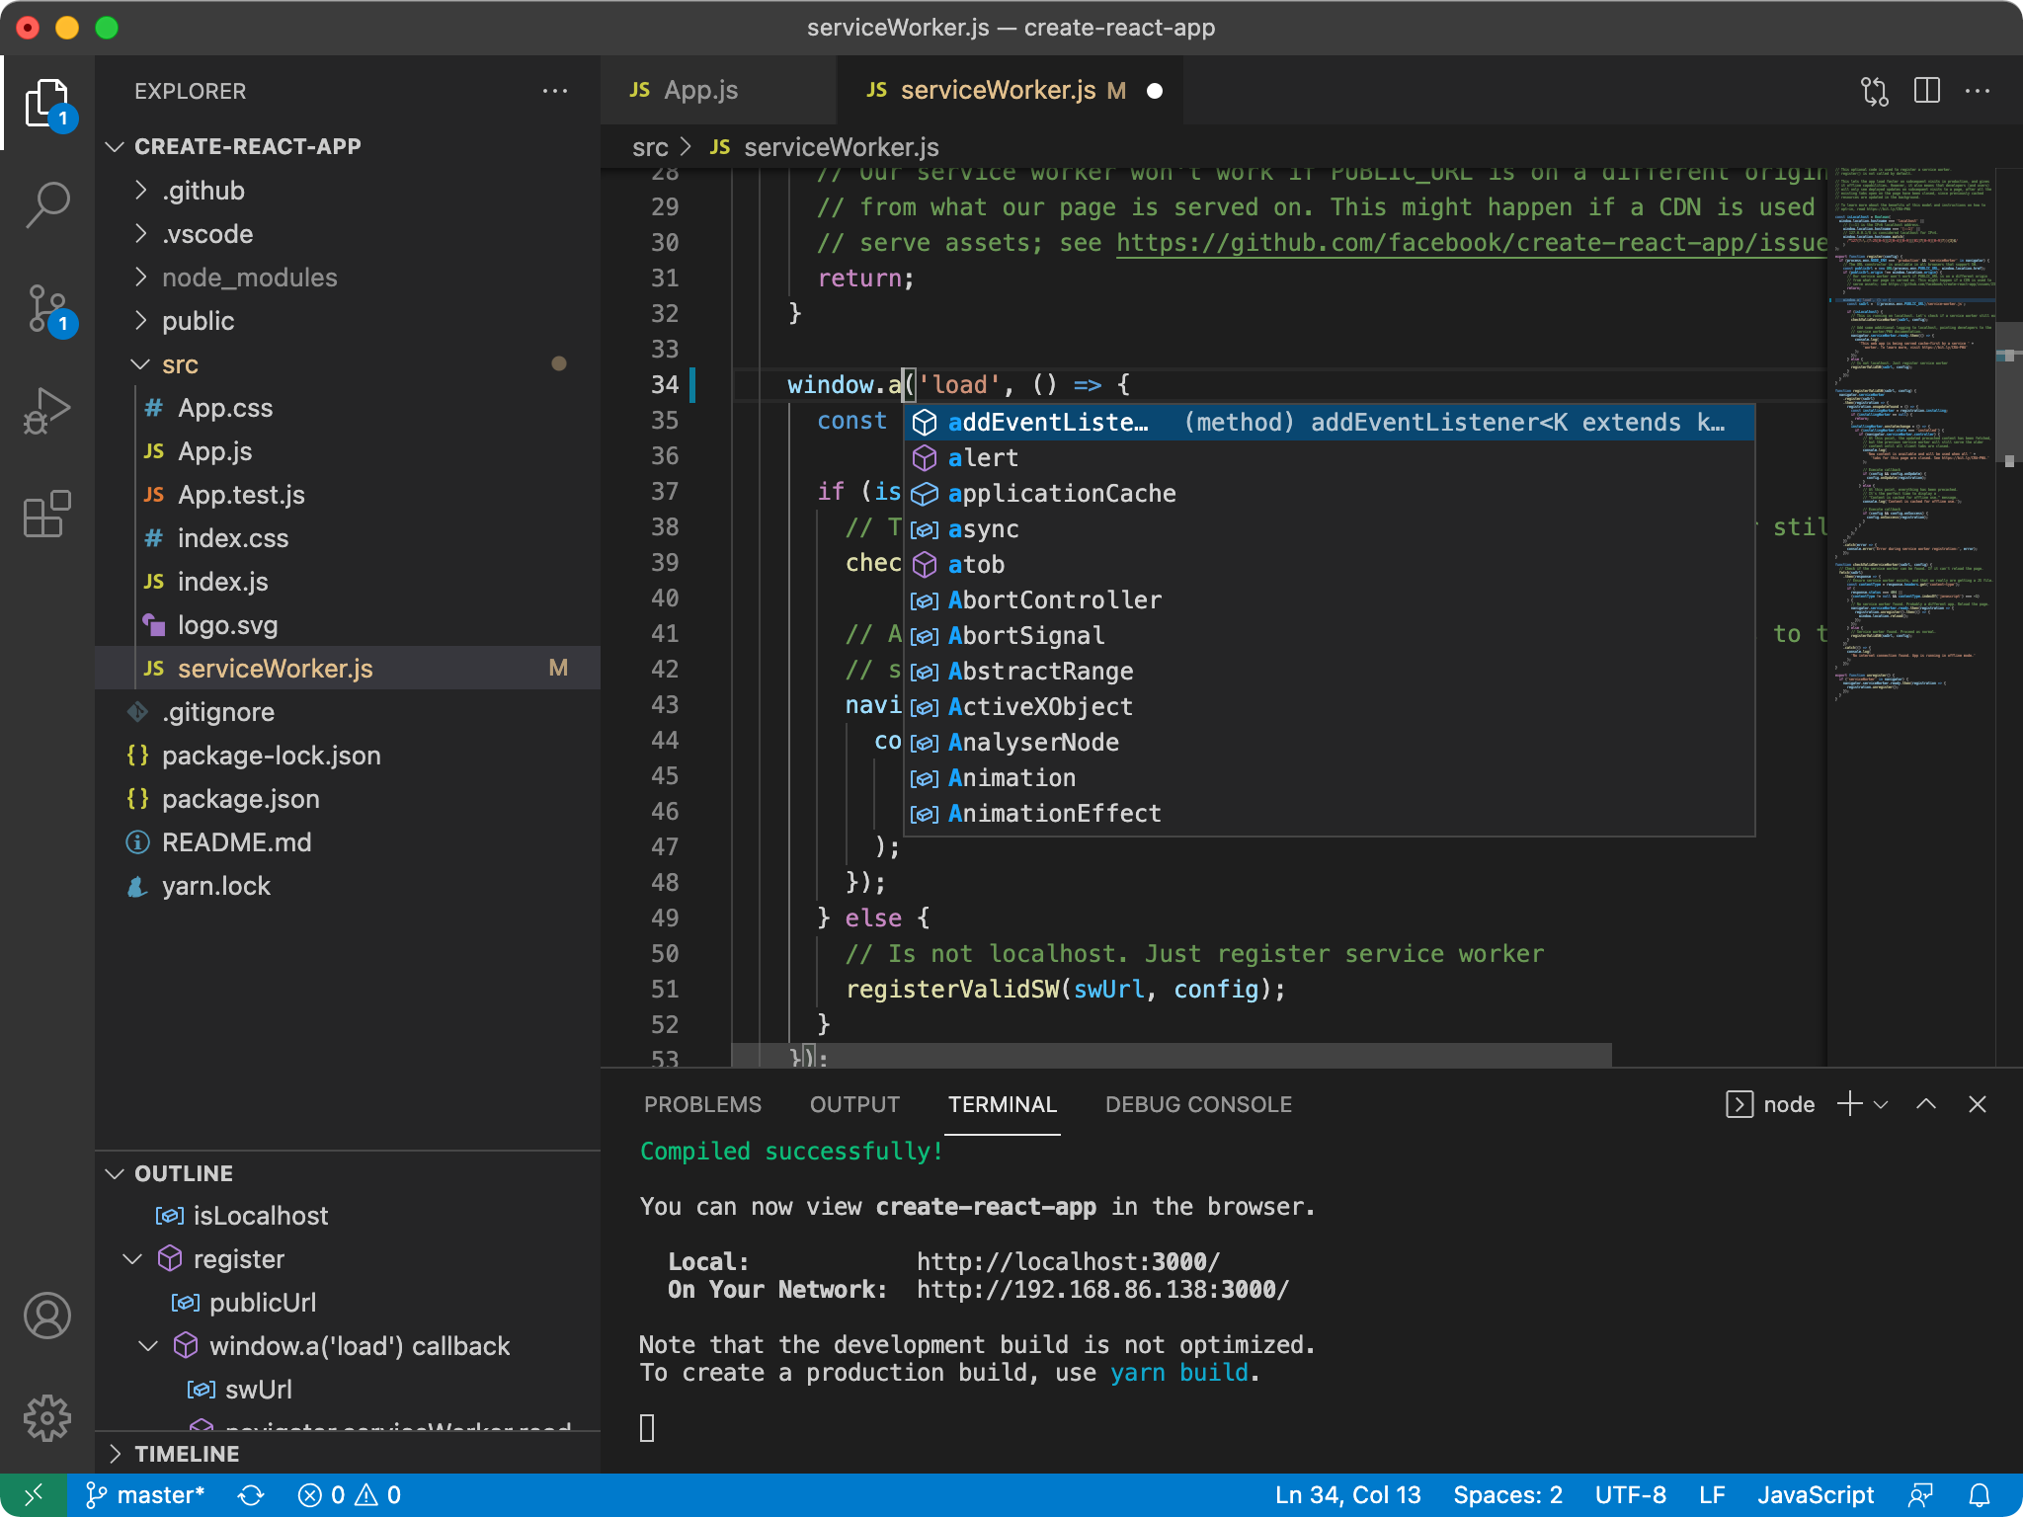
二、开源软件开发工具
1、代码编辑器VSCode
VSCode (Visual Studio Code)是由微软于2015年发布的一款跨平台开源代码编辑器。
1. 支持多种编程语言。
2. 该软件支持语法高亮、代码自动补全、代码重构等功能。
3. 用户可更改主题等个性化设置，也可通过内置的扩展程序商店安装扩展以拓展软件功能。
4. 内置了命令行工具和Git 版本控制系统。
Notes:
多种编程语言支持，python，C/C++，C#，Java.
演示安装jupyter扩展

Slide 10
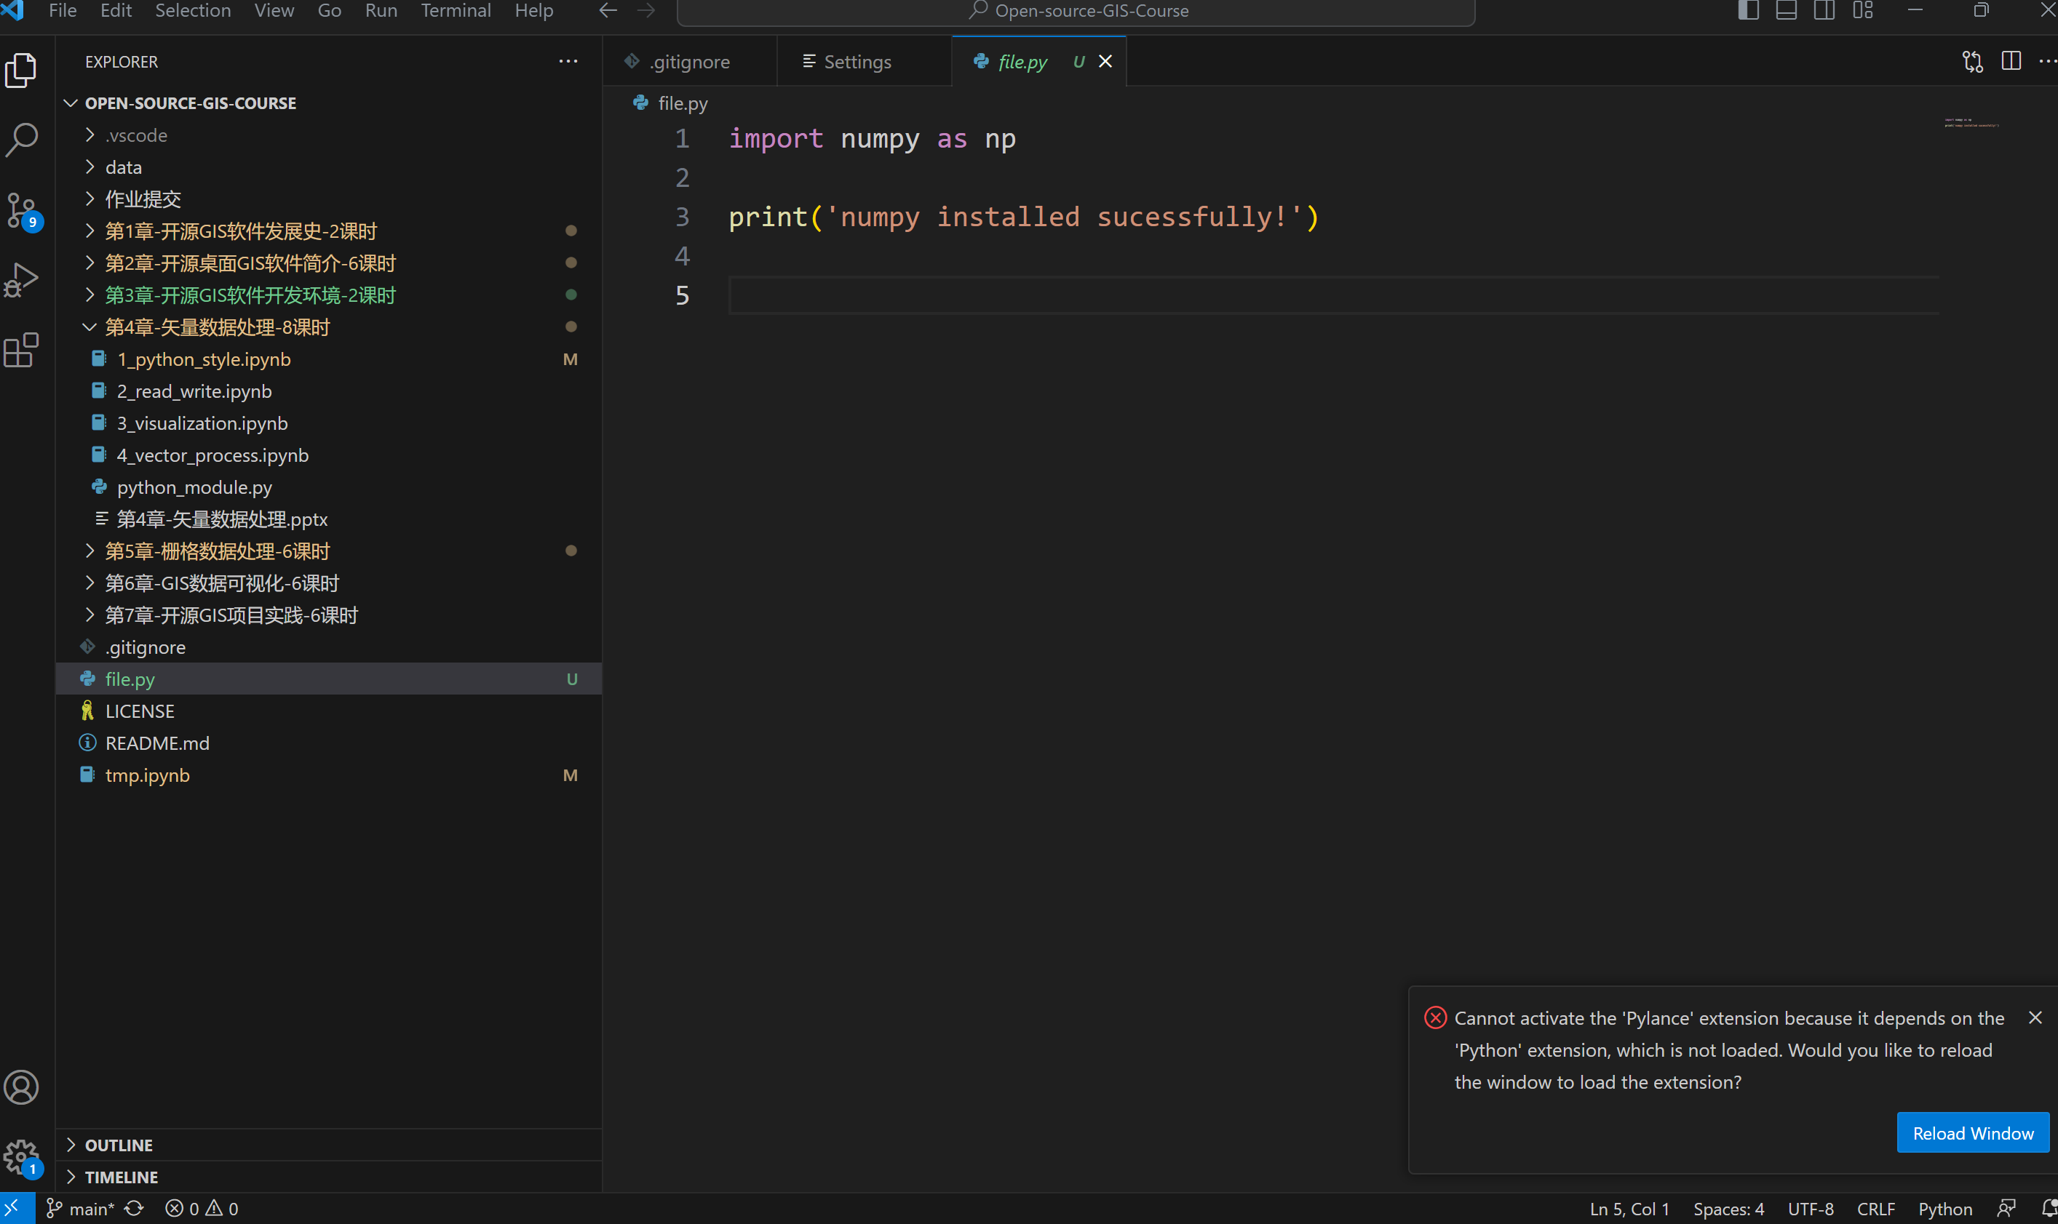
二、开源软件开发工具
1、代码编辑器VSCode。
插件库
插件报错提醒
软件更新提醒

Slide 11
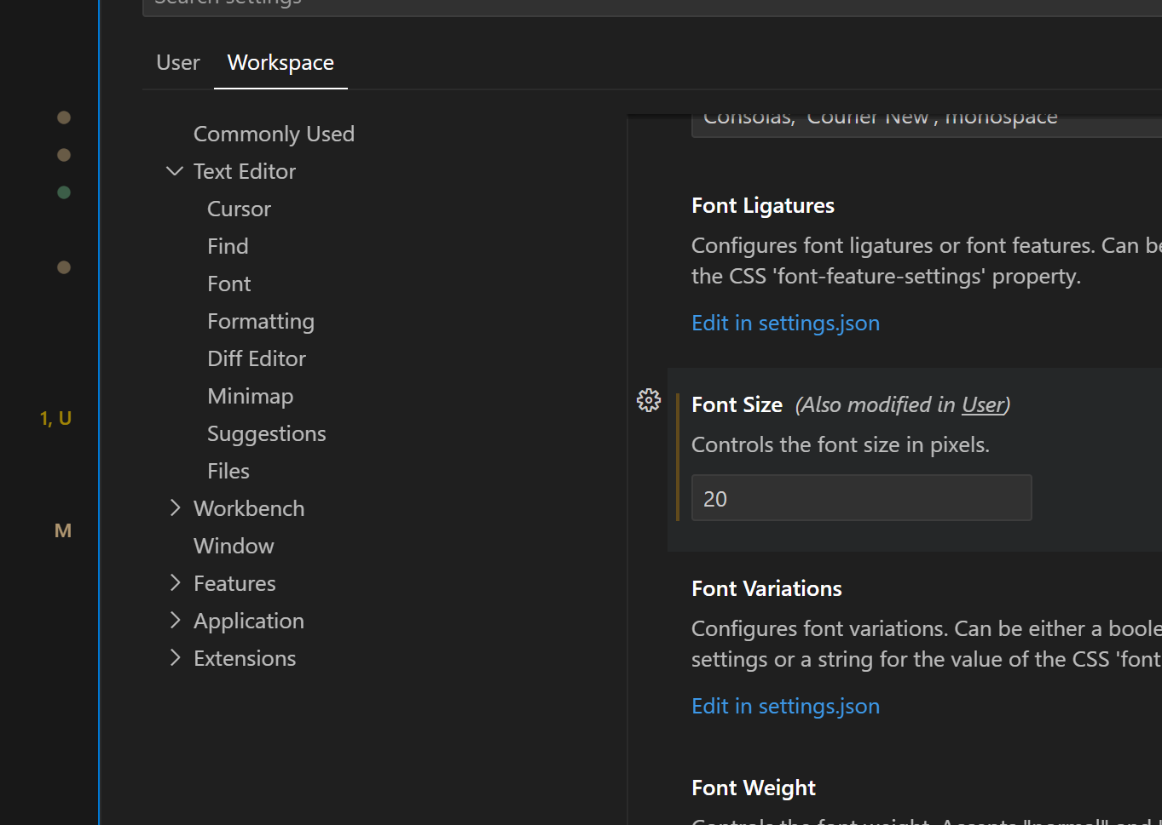
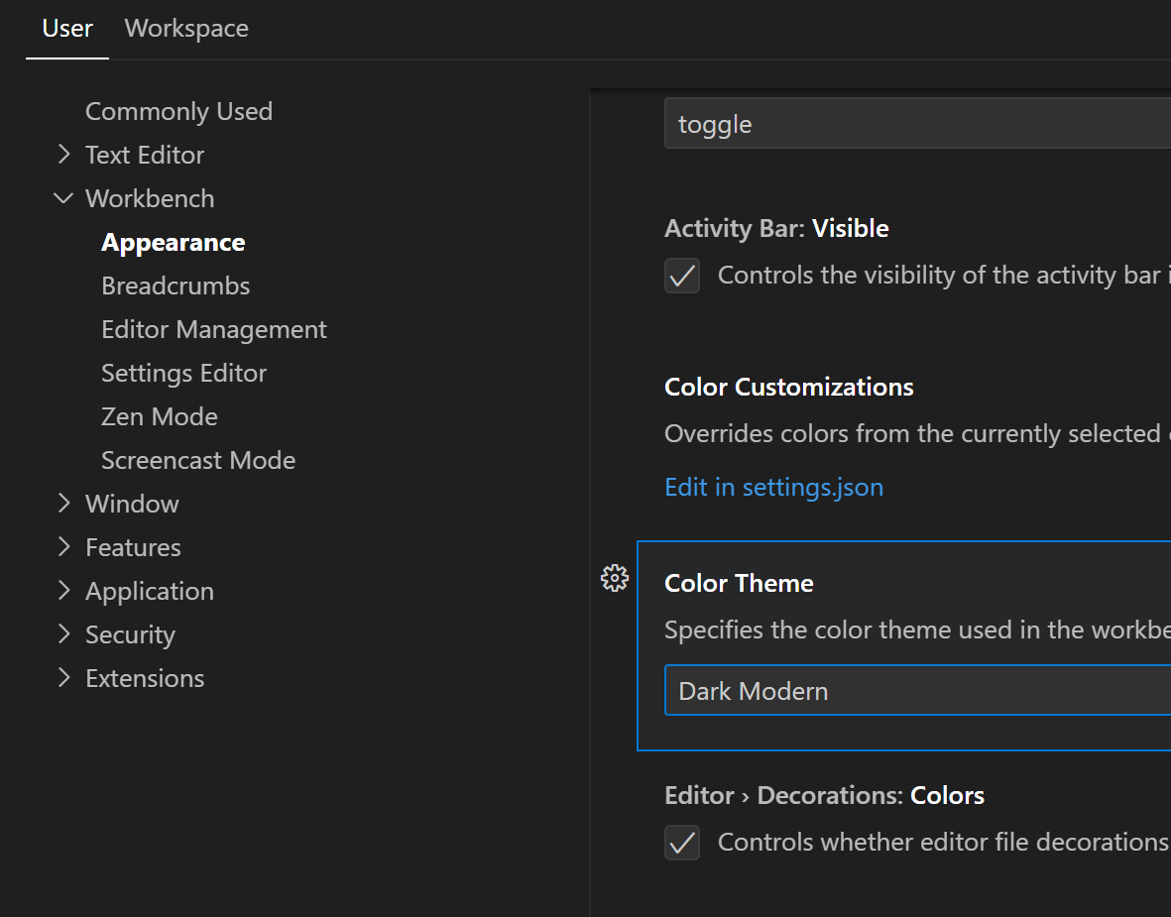
二、开源软件开发工具
1、代码编辑器VSCode。
代码字号
编辑器颜色
修改notebook文件根目录: User/Extensions/Jupyter/Notebook File Root.
${fileDirname} -> ${workspaceFolder}
Notes:
用户设置于工作区设置；工作区设置会覆盖用户设置。
2. 演示notebook文件根目录设置：import os；os.getcwd()

Slide 12
二、开源软件开发工具
课后练习：
下载git软件，注册github账号。

Slide 13
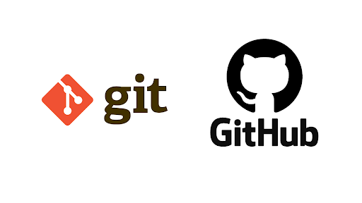
二、开源软件开发工具
2、版本管理工具git/github。
Git：一个开源的分布式版本控制系统，最初由Linus为管理Linux内核源代码而设计，现广泛用于开源软件的管理。Git是开源软件，是一种用于控制版本更新、上传、下载等功能的软件。
Github：用于存放软件源代码的网络平台。

Slide 14

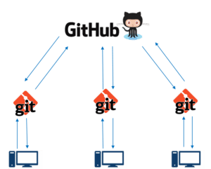
二、开源软件开发工具
2、分布式与集中式版本控制系统（Git与SVN）
集中式：有一个集中管理代码的服务器，开发人员都会通过客户端连接到服务器进行开发。
分布式：将代码存储到远程仓库，开发时开发人员会先把代码复制到本地仓库，然后基于本地仓库进行开发，开发完成后再将更新推送到远程仓库中。
中央服务器
Notes:
集中式缺点：如果中央服务器发生故障，所有开发人员都无法进行工作。
分布式：远程仓库发生故障，开发人员能在本地仓库进行正常开发工作。

Slide 15
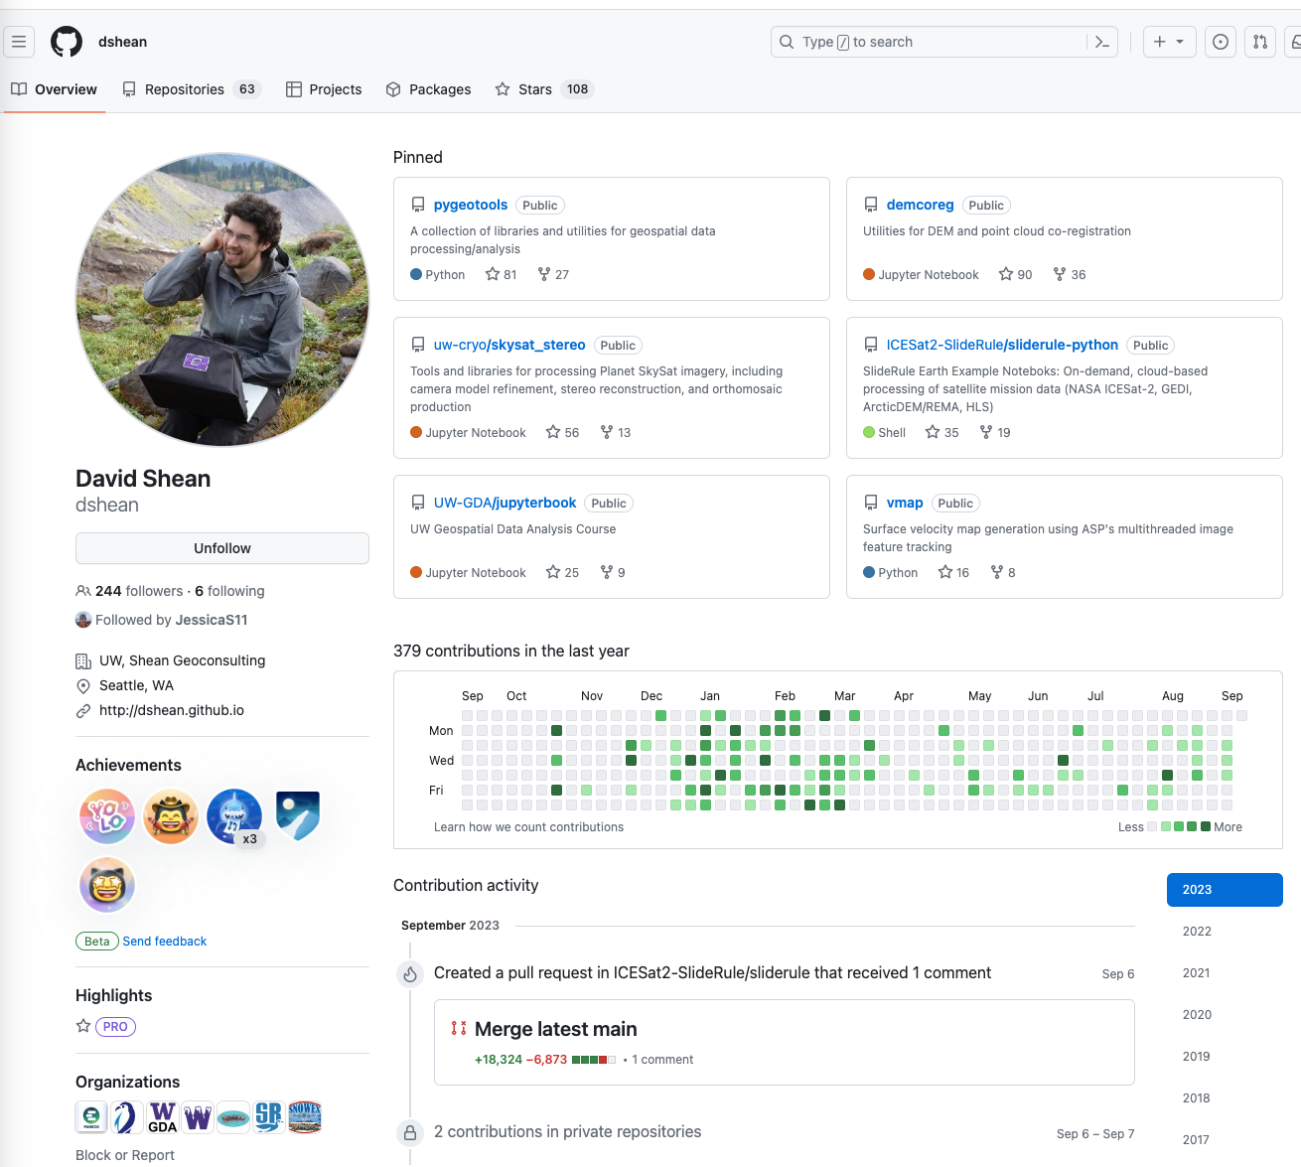
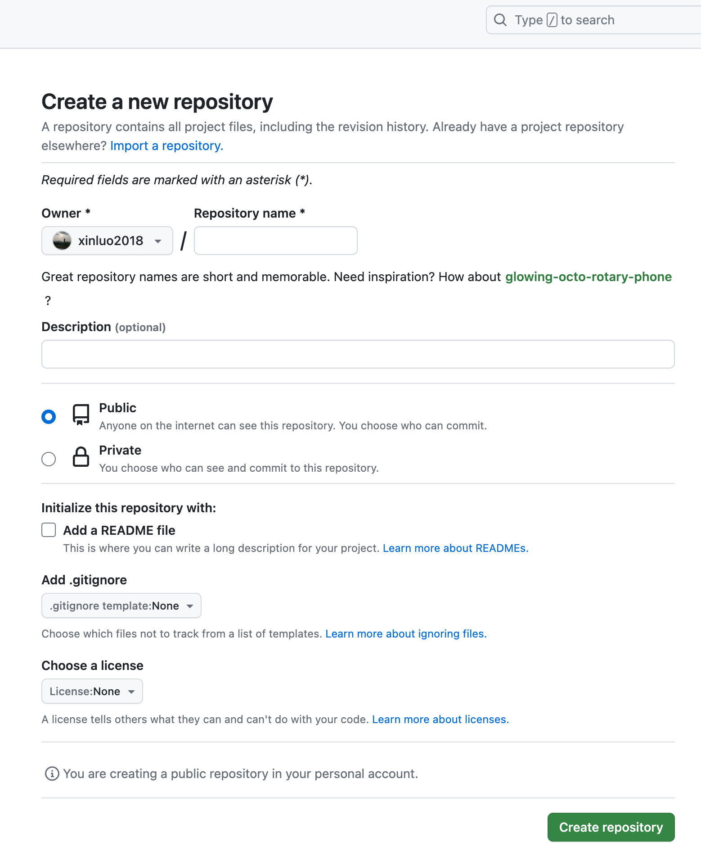
二、开源软件开发工具
2、版本管理工具git/github。
Github介绍
点击个人账户中Repositories，可选做创建新项目
链接：https://github.com/dshean
Notes:
开发者的社交平台。发布自己的开源项目，其他开发者可以查看、评论、转载开源项目。
演示检索开源项目（以云南大学为检索词）、转载点赞开源项目、创建开源项目。

Slide 16
二、开源软件开发工具
2、版本管理工具git/github。
基本概念
版本库/仓库 (Repository) | Git的管理仓库，用于管理开源软件不同版本的数据库，所有内容的修改记录都保存于此。
本地仓库 | 本地个人电脑上的版本库。
远程仓库(Remote) | 服务器端的版本库，用于为多人提供代码共享服务的服务器端版本库。本地版本库通过push指令推送到服务器端版本库。
工作区(Workspace) | 代码文件目录，代码修改的区域
暂存区(Stage) | 临时存放文件修改记录的地方，通常保存在.git文件中。

Slide 17
二、开源软件开发工具
2、版本管理工具git/github。
基本概念
获取（Fetch） | 将服务器端（远程）仓库中版本下载到本地仓库。
拉取（Pull） | 将服务器端（远程）仓库中版本下载并合并到本地仓库。
添加修改（add） | 将工作区代码修改添加到暂存区
提交（commit） | 把暂存区修改内容提交到本地仓库
推送（push） | 将本地仓库版本推送到服务器端（远程）仓库

Slide 18
二、开源软件开发工具
2、版本管理工具git/github。
开源项目参与工作流程
个人电脑
Github平台
本地仓库
(项目参与者)
远程仓库
（项目参与者）
远程仓库上游
（项目发布者）
git clone (代码下载)
fork (转载)
检查并合并
编辑修改
git push (上传修改)
pull request (请求合并)
Notes:
1. 检查git安装，git –-version
2. pull request演示。

Slide 19
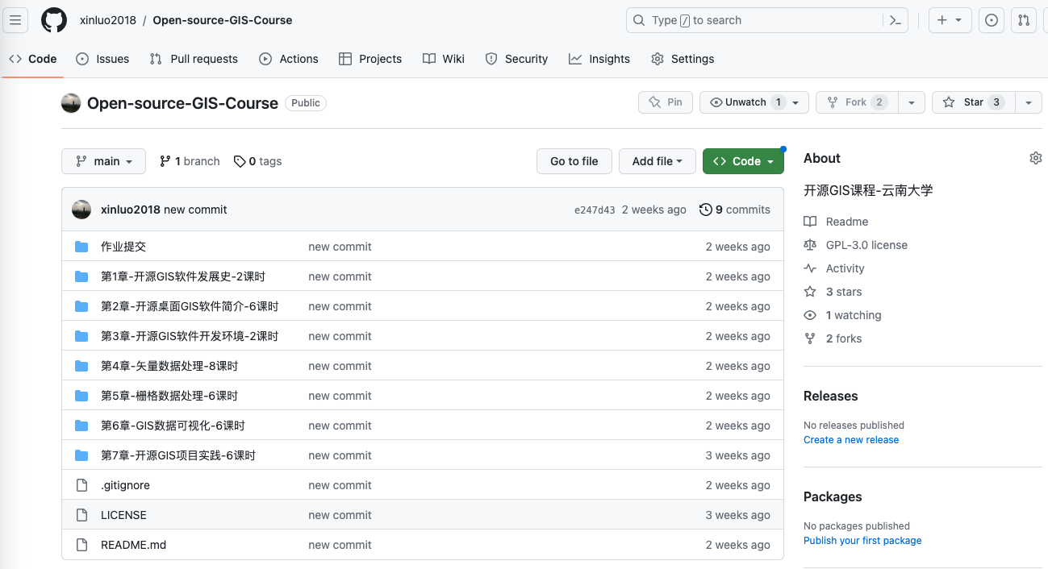
二、开源软件开发工具
2、版本管理工具git/github。
转载开源课程到个人账户，并下载项目到本地。
转载到个人账户
git clone https://xxxxxxx
Notes:
演示fork， git clone

Slide 20
二、开源软件开发工具
2、版本管理工具git/github。
Git本地开发流程
个人电脑
Github平台
工作区
workspace
暂存区
staging area
本地仓库
local repo
远程仓库
remote repo
代码编辑与修改
git clone
git add
git commit
Git push
学习资料：https://www.asmeurer.com/git-workflow/
Notes:
演示修改代码及提交：git checkout (如需在分支中开发时使用), git add ., git commit –m ‘test git’, git push origin main.
在终端和vscode下分别演示。

Slide 21
二、开源软件开发工具
2、版本管理工具git/github。
关联远程项目
查看远程关联：git remote –v
添加远程关联：git remote add origin https://xxxxxxxxx
Git 配置
用户名和邮箱配置：
- 查看
git config --global user.name
- 配置
git config --global user.name “your_name"
git config --global user.email “your_email"
Notes:
git –-version 查看是否安装

Slide 22
二、开源软件开发工具
2、版本管理工具git/github。
部分git常用命令
$ git pull: 下载及合并
$ git status: 查看开发状态
$ git branch: 创建分支, 参数-d，则为删除分支
$ git checkout: 切换分支
$ git merge: 合并分支
$ git add .：添加修改
$ git commit –m ‘new commit’：提交修改
$ git push origin main：上传本地仓库
Notes:
1.演示相关命令

Slide 23
二、开源软件开发工具
git/github课堂/课后练习
练习内容：
1. 认识github主界面，掌握项目的创建与修改。
2. 将个人家乡位置信息添加至课程项目中“课程选修及作业/学生报到.md”文件中。

Slide 24
三、Python开发环境配置

Slide 25
三、Python开发环境配置
1、Python开发环境概念
1）开发环境顾名思义是指程序员在编写代码时所使用的环境。配置开发环境目的是最大程度提高程序员的开发效率。
2） Python开发环境一般包括：a）电脑操作系统； b）代码编辑器； c）Python解释器；d）Python第三方软件包。
3） Python第三方软件包管理可用python内置的pip工具，也可用软件包管理器Anaconda中的conda工具。

Slide 26
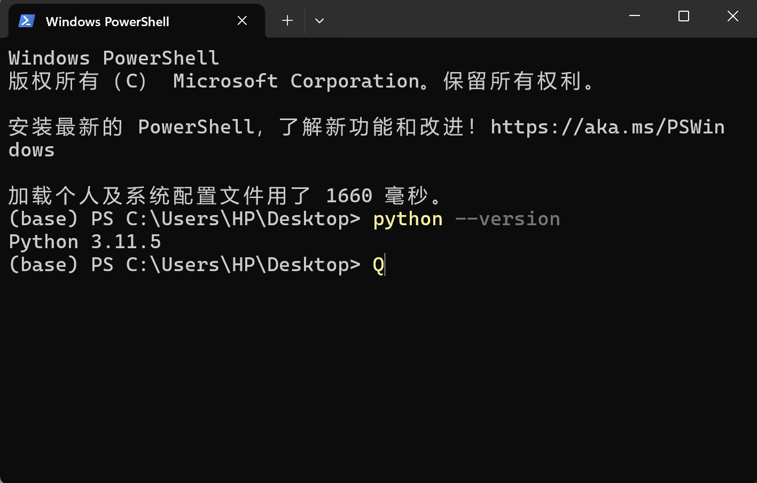
三、Python开发环境配置
1、Python开发环境概念
python版本查看命令：python --version

Slide 27
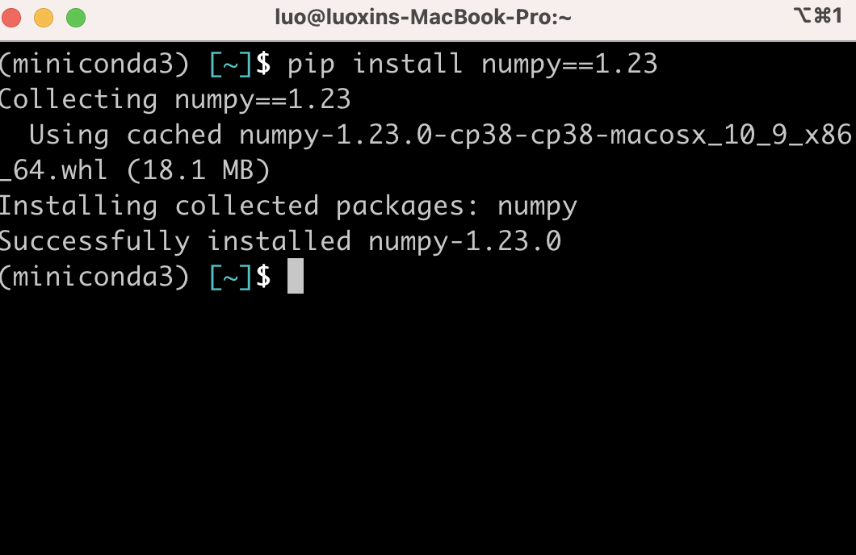
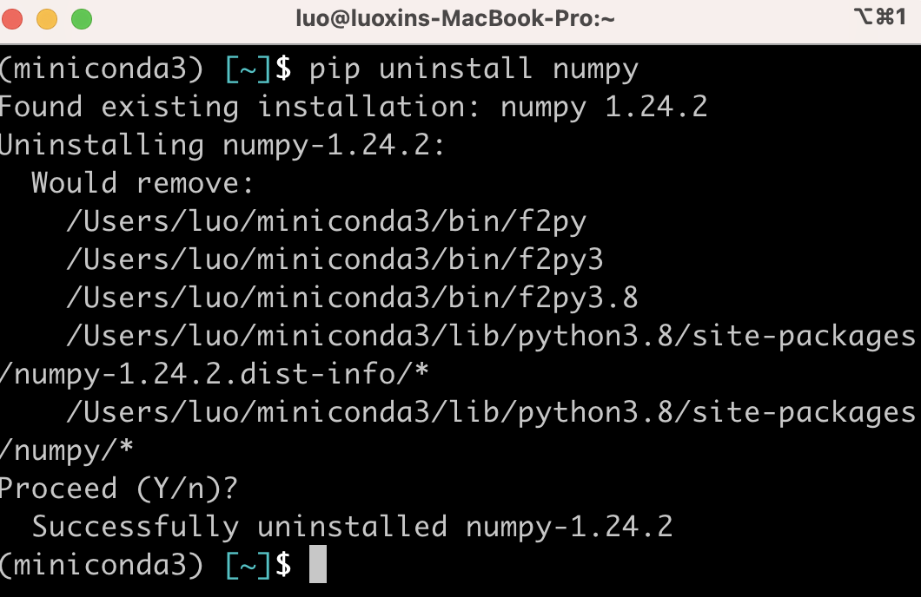
三、Python开发环境配置
1、Python开发环境概念
3）pip安装命令（以安装numpy为例）：pip install numpy
4）pip卸载命令（以卸载numpy为例）：pip uninstall numpy
Notes:
演示

Slide 28

三、Python开发环境配置
2、Anaconda软件管理工具
简介：是一个广泛应用于计算科学（数据科学、机器学习、大数据处理和预测分析）的开源Python发行版本。Anaconda致力于简化软件包管理系统和部署。
Notes:
Python开发环境配置，借助第三方软件管理工具，提升开发环境管理效率。

Slide 29
三、Python开发环境配置
2、Anaconda软件管理工具（特点）
1）内置python解释器，高度集成python数据科学生态；
2）拥有强大的包管理工具conda；
3）可用超过1400个python数据科学库.
Notes:
Python开发环境配置，借助第三方软件管理工具，提升开发环境管理效率。

Slide 30
三、Python开发环境配置
2、Anaconda软件管理工具
1）miniconda 安装
进入miniconda官网，找到对应系统的miniconda最新版本安装包。
Windows系统安装：鼠标左键双击安装包文件。
Mac系统安装：bash Miniconda3-latest-MacOSX-x86_64.sh
Linux系统安装：bash Miniconda3-latest-Linux-x86_64.sh
安装后，查看conda版本命令：conda –-version
miniconda官网：https://docs.anaconda.com/miniconda/

Slide 31
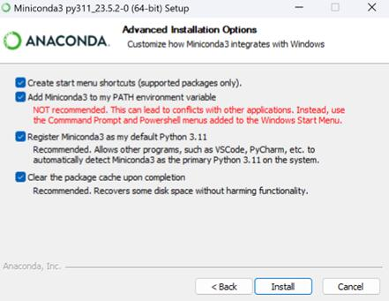
三、Python开发环境配置
2、Anaconda软件管理工具
1）miniconda 安装
不推荐，但仍勾选
Notes:
添加进环境变量可能与其他软件冲突，但不添加，无法在终端中直接启动。如conda –version不能启用。

Slide 32
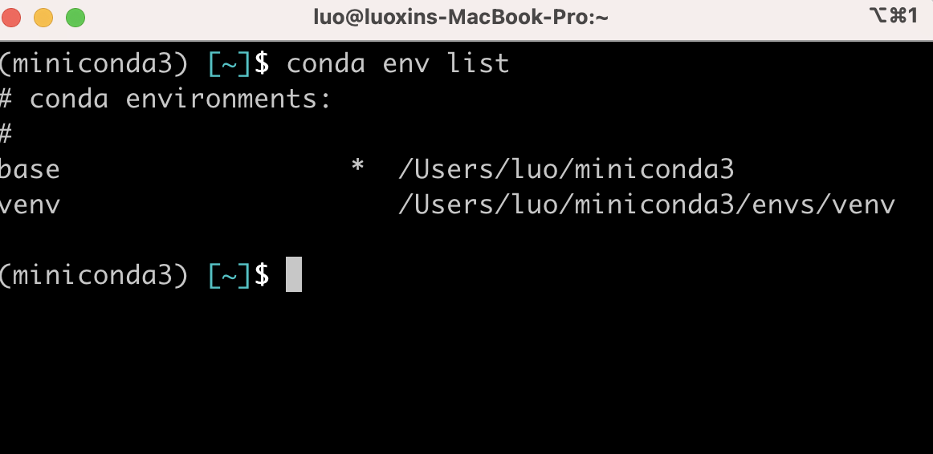
三、Python开发环境配置
2、Anaconda软件管理工具
2）利用conda创建开发环境
不同开源项目所需开发环境不同，在开始python开源项目开发前往往需要定制化创建满足项目需求的开发环境。
查看虚拟环境信息命令：conda env list
Notes:
1. 什么是环境，以人类比，不同需求如读大学、逛街对应需要不同的环境。
2. 不同python开发任务配置不同的python开发环境。
3. 对于一个开发项目，不可能所有代码从零开始，一定是在已有工具基础上进行开发。python开发环境配置即对开发项目中相关python软件包进行提前安装。

Slide 33
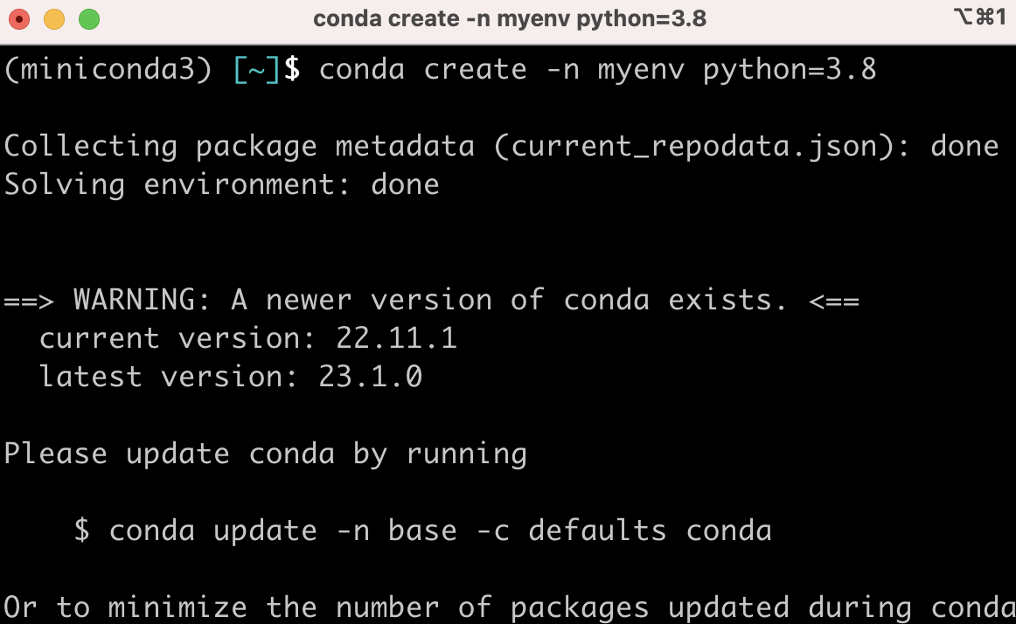
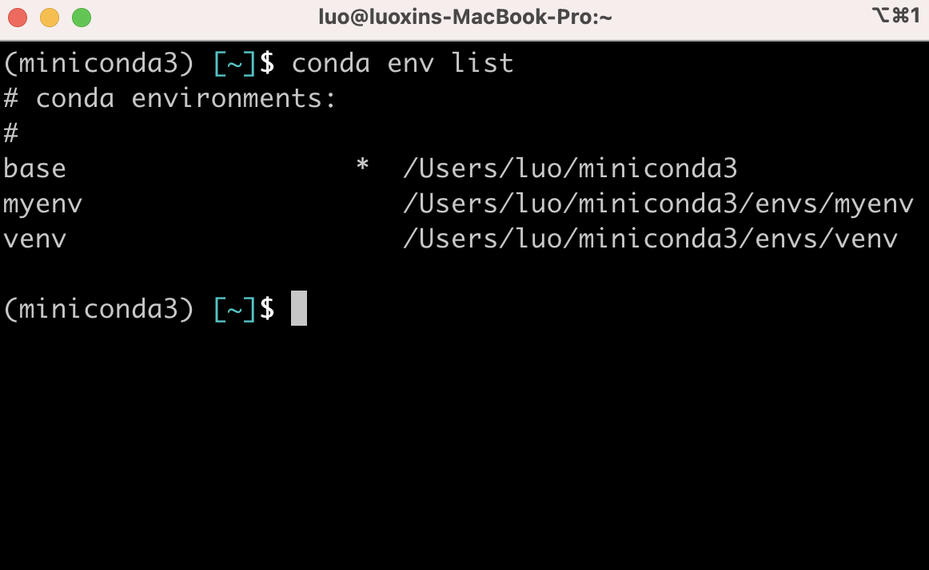
三、Python开发环境配置
2、Anaconda软件管理工具
2）利用conda创建虚拟环境
创建名为myenv，python版本为3.9的虚拟环境命令：
conda create -n myenv python=3.9
查看虚拟环境信息
Notes:
在目录下查看环境文件夹

Slide 34
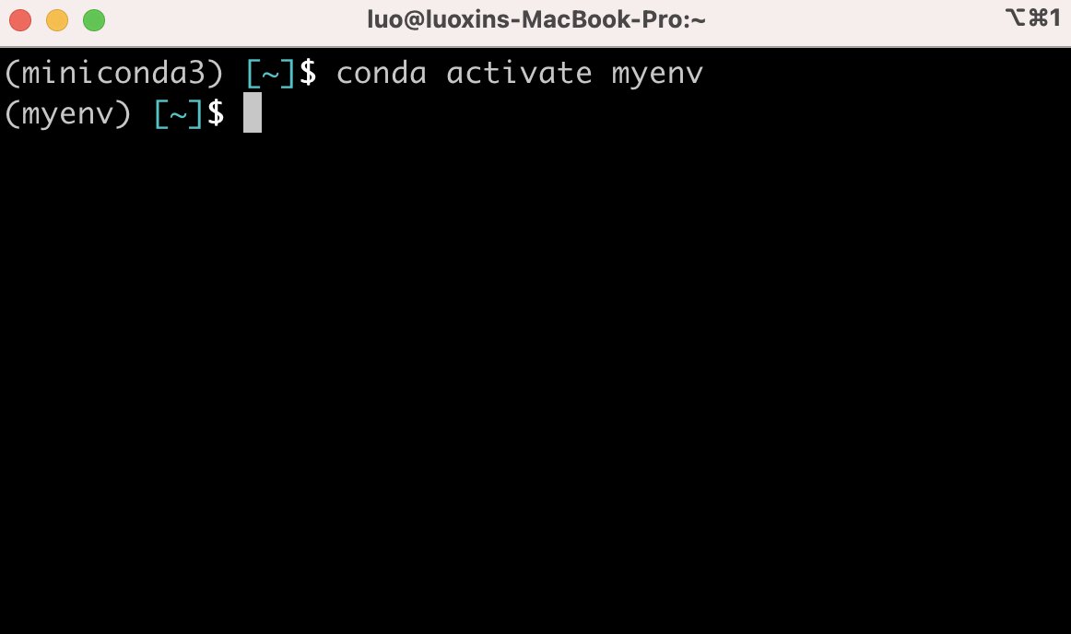
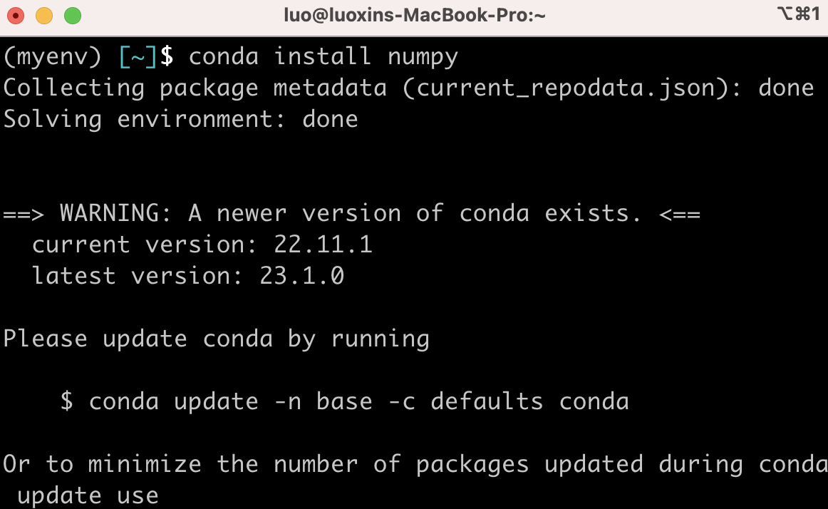
三、Python开发环境配置
2、Anaconda软件管理工具
2）利用conda创建虚拟环境
进入myenv环境：conda activate myenv
在myenv环境中安装numpy：conda install numpy
Notes:
pip/conda list

Slide 35
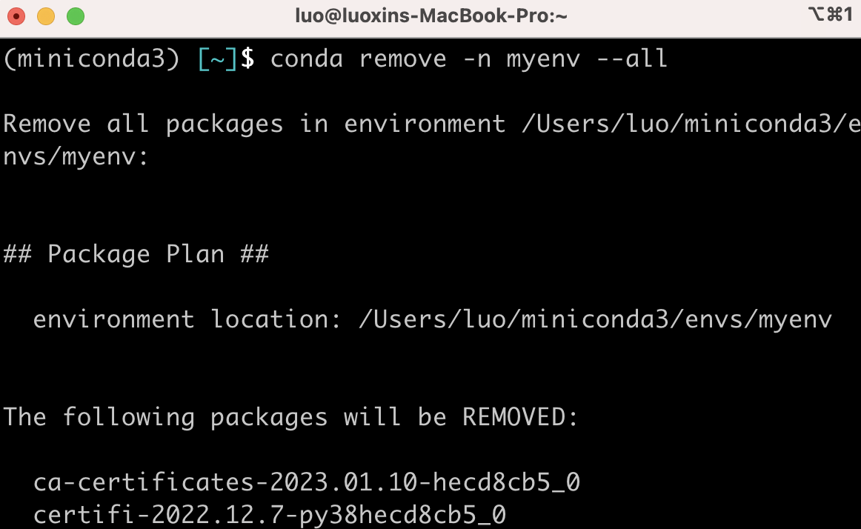
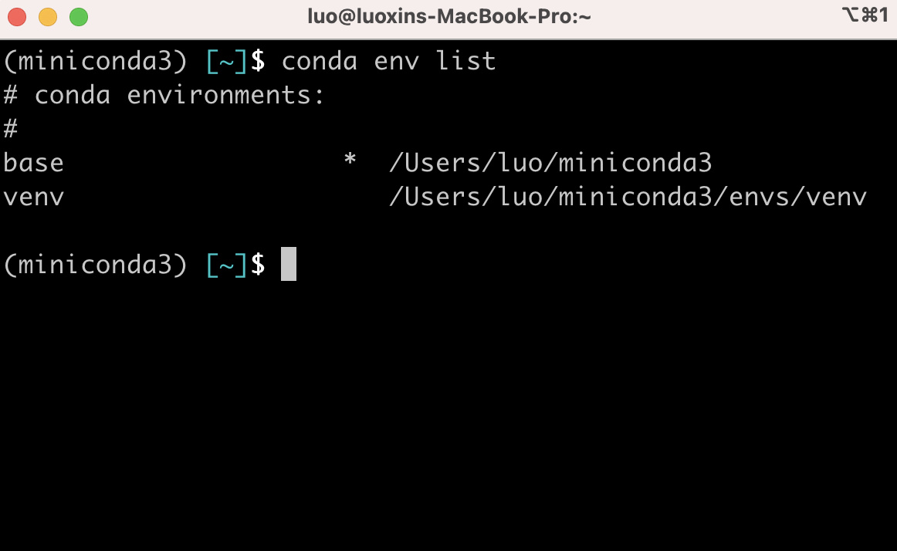
三、Python开发环境配置
2、Anaconda软件管理工具
2）利用conda创建虚拟环境
退出myenv环境：conda deactivate
删除myenv环境：conda remove -n myenv --all
查看虚拟环境信息

Slide 36
三、Python开发环境配置
课堂课后练习
练习利用Anaconda开源软件管理包进行python开发环境配置。

